Slide 1
データサイエンス分析レポート｜Gapminder Dataset
世界は本当に
悪くなっているのか？
1800〜2025年の長期データで検証する
人口・健康・経済の225年間トレンド分析
4か国 4大陸の代表国
4指標 健康・経済データ
225年 1800〜2025年
Gapminder オープンデータ
出典: Gapminder Foundation / Hans Rosling
Notes:
タイトルスライド。このレポートはGapminderの公開データを用いて、4大陸4か国の225年間にわたる健康・経済指標を分析する。

Slide 2
レポート概要 テーマ・目的・分析方法
概要
テーマ
目的
分析方法
世界の状況は本当に悪化しているのか？
日常的にニュースや SNS で「世界が危機だ」という情報を目にするが、実際のデータはどう語るか。Gapminderの長期統計データを用いて、感覚と現実のギャップを検証する。
データリテラシーの向上
長期トレンドの把握
認知バイアスの自覚
短期的・感情的な情報判断から脱し、客観的なデータに基づいた世界認識を形成する力を養う。
データ出典
Gapminder Foundation（gapminder.org）
分析指標（4つ）
・平均寿命（出生時）
・子どもの死亡率（出生1000人あたり）
・GDP per capita（PPP, 2021年固定価格）
・合計特殊出生率
手法：折れ線グラフによる時系列比較、国際比較、歴史的イベントとの対照分析
データサイエンス分析の基本ステップ：問題定義 データ収集 可視化 分析・考察 結論
Notes:
レポート概要スライド：テーマ・目的・分析方法を明示する。データサイエンスの基本フレームワークに沿った構成。

Slide 3
分析の仮説と検証プロセス 問い・仮説・アプローチ
仮説
問い Research Question
仮説 Hypothesis
検証アプローチ Method
「世界は本当に悪くなっているのか？」
直感やニュースが伝える悲観論を、225年分の客観データで反証できるか。検証可能な「問い」に落とし込むことが分析の出発点となる。
H1：長期では健康・経済指標は改善している
H2：経済成長と健康改善は相関する
H3：改善は普遍的だが速度に地域差がある
いずれも「上昇・低下トレンド」「相関」というデータで検証可能な命題に変換している。
判定基準
トレンドと相関がデータで確認できれば仮説を支持、できなければ棄却
検証ステップ（4つ）
・時系列比較：225年の推移を可視化
・国際比較：4大陸・4か国を横断
・相関分析：指標間の関係を散布図で検証
・歴史対照：戦争・飢饉イベントと照合
結論：4指標すべてで仮説を支持。改善は普遍的だが速度に地域差が残る。
検証の流れ：問い 仮説設定 データ可視化 相関・歴史対照分析 仮説の支持／棄却

Slide 4
なぜ世界は「悪く見える」のか？ 認知バイアスとメディアの構造
背景
"
ネガティビティバイアス
人間の脳は生存本能として「危険・脅威」の情報に強く反応する。悪いニュースほど注意を引きやすく、記憶に残りやすい（進化的な仕組み）。
悲しいニュースは速報されるが、
世界が少しずつ良くなっていく
プロセスは報道されない。
メディアの選択バイアス
「飢饉が起きた」は報道されるが「昨年より飢饉が減った」は報道されない。ニュースは変化・事件を扱うため、長期的改善は可視化されにくい。
Hans Rosling, Factfulness (2018)
記憶と現実のズレ
Gapminderの調査より
過去を美化したり（ノスタルジア）、昔の厳しさを忘れたりすることで「以前の方が良かった」という錯覚が生まれやすい。
世界の状況が「改善されている」と
正しく答えられた人：約10%
チンパンジーがランダムに選んでも33%正解できる水準を
大きく下回った。
SNSのエコーチェンバー
アルゴリズムが感情的な投稿（怒り・恐怖）を優先的に拡散する。ユーザーは自分と似た悲観的意見に繰り返しさらされ、世界観が偏る。
参考: Hans Rosling『Factfulness』(2018) / Gapminder Ignorance Project
Notes:
認知バイアス・メディアバイアスのスライド。なぜ人々は世界を実際より悲観的に見るのかを4つの要因で整理する。

Slide 5
分析対象国の選定理由 4大陸の代表国
選定
1つの大陸から1か国を選び、地域的・経済的・政治的背景が異なる国を比較することで、グローバルな共通トレンドと地域格差を同時に明らかにする。
アメリカ（USA）
中国（China）
ロシア（Russia）
ナイジェリア（Nigeria）
北アメリカ大陸
アジア大陸
ユーラシア大陸
アフリカ大陸
選定理由：
選定理由：
選定理由：
選定理由：
世界最大の先進国経済
世界人口1位（約14億人）
旧ソ連の後継国家（社会主義体制の影響）
アフリカ最大の人口・経済規模
近代化・産業化のフロントランナー
急激な経済成長の典型例
革命・戦争・体制崩壊のデータへの影響が鮮明
サブサハラ・アフリカを代表する新興国
1800年代から比較可能なデータが充実
一人っ子政策など政策介入の影響が顕著
現在は資源輸出依存の中進国
石油依存・高出生率・格差など途上国課題を内包
先進国の「理想トレンド」のベースライン
途上国から新興国への転換を体現
政治体制の変容と統計の関係を示す好例
「改善途中」の現実を示す重要な比較対象
4か国はそれぞれ北米・アジア・ユーラシア・アフリカの代表として、経済発展段階・政治体制・人口規模が異なるよう選定した。
Notes:
国選定理由スライド：4大陸から1か国ずつ、多様な背景を持つ国を選ぶことで比較分析の妥当性を説明する。

Slide 6
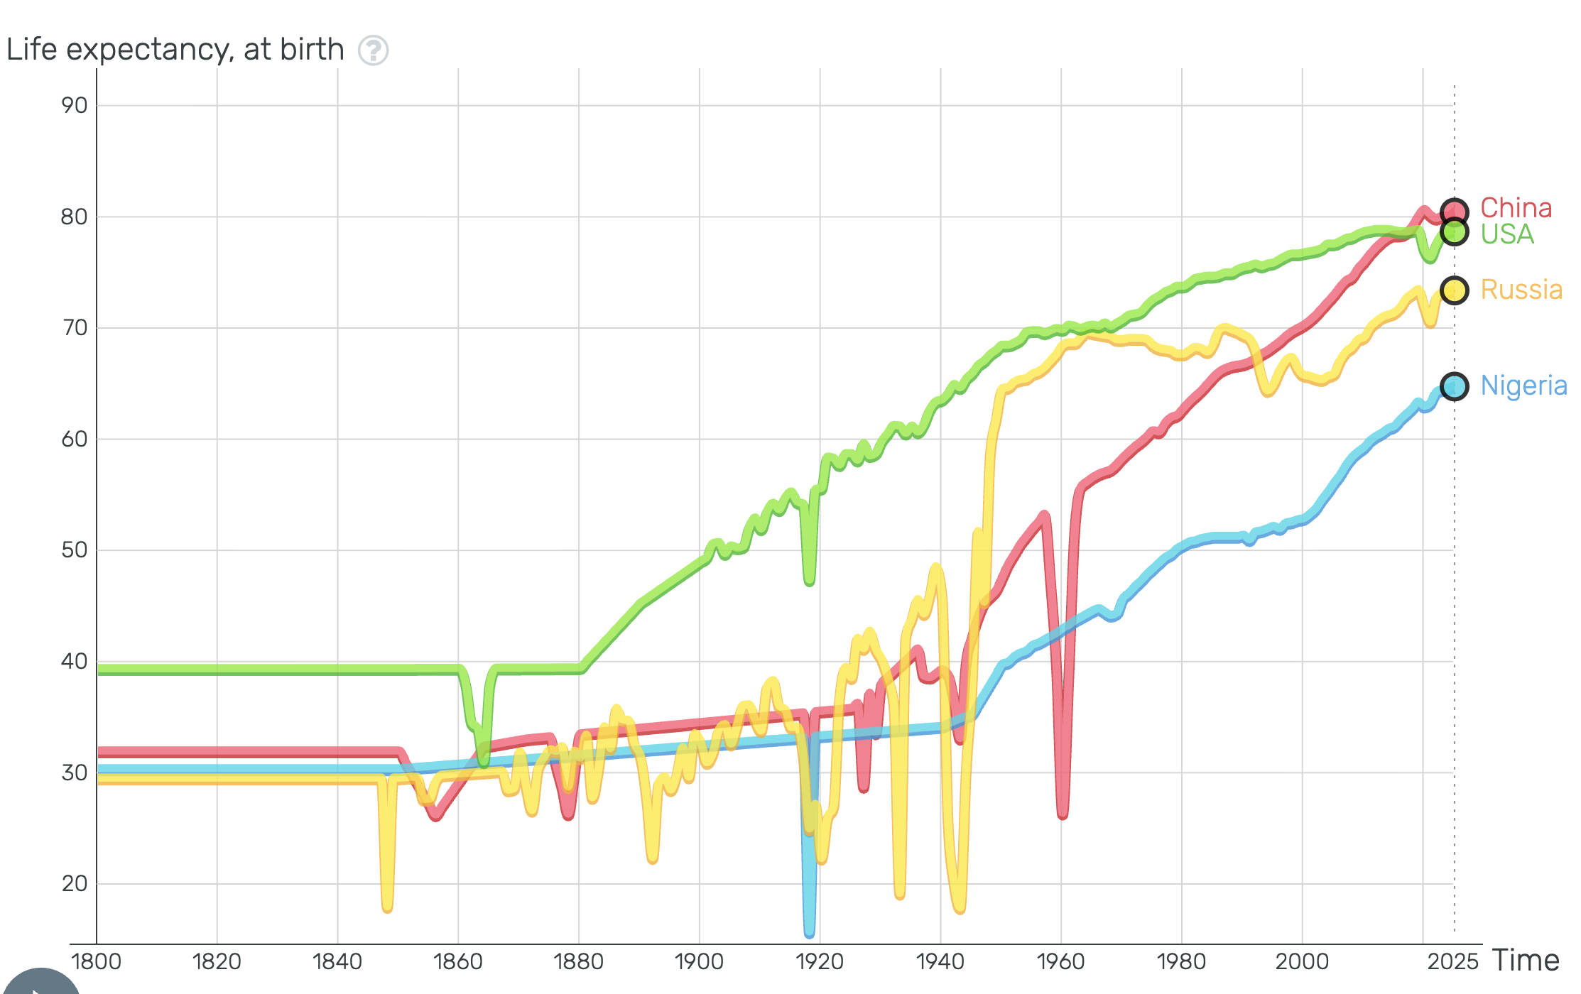
平均寿命（Life Expectancy at Birth） 1800〜2025年
1/4
全体トレンド
4か国すべてで1800年代の約30歳前後から2025年には63〜81歳へ向上。公衆衛生・医療・栄養の改善が背景にある。
米国：段階的・持続的向上
1800年代から一貫してリード。1918年のスペイン風邪で急落（約39歳）したが迅速に回復。産業化と医療制度整備が鍵。
中国：1960年の大崩壊と V字回復
1959〜61年の大躍進政策による人工的飢饉で平均寿命が約20歳台に急落（史上最悪級）。その後の改革開放で急速に回復し2025年には約81歳と米国に並ぶ。
ロシア：戦争と革命の爪痕
19世紀中頃の農奴制崩壊・革命期に大きな振れ幅。1990年代のソ連崩壊後も一時的に低下。男性の平均寿命は現在も女性より約10年短い。
ナイジェリア：改善中だが格差残存
1960年の独立後も内戦・感染症・貧困で低水準。しかし2025年約63歳は1960年代（約36歳）の1.75倍。改善は本物だが先進国との差は依然30年分ある。
出典: Gapminder Life Expectancy Dataset | 注：1920年前後の急落はスペイン風邪（推定死者5,000万人以上）の影響
Notes:
平均寿命スライド：歴史的イベント（スペイン風邪・大躍進・ソ連崩壊）とデータの動きを対照しながら分析する。

Slide 7
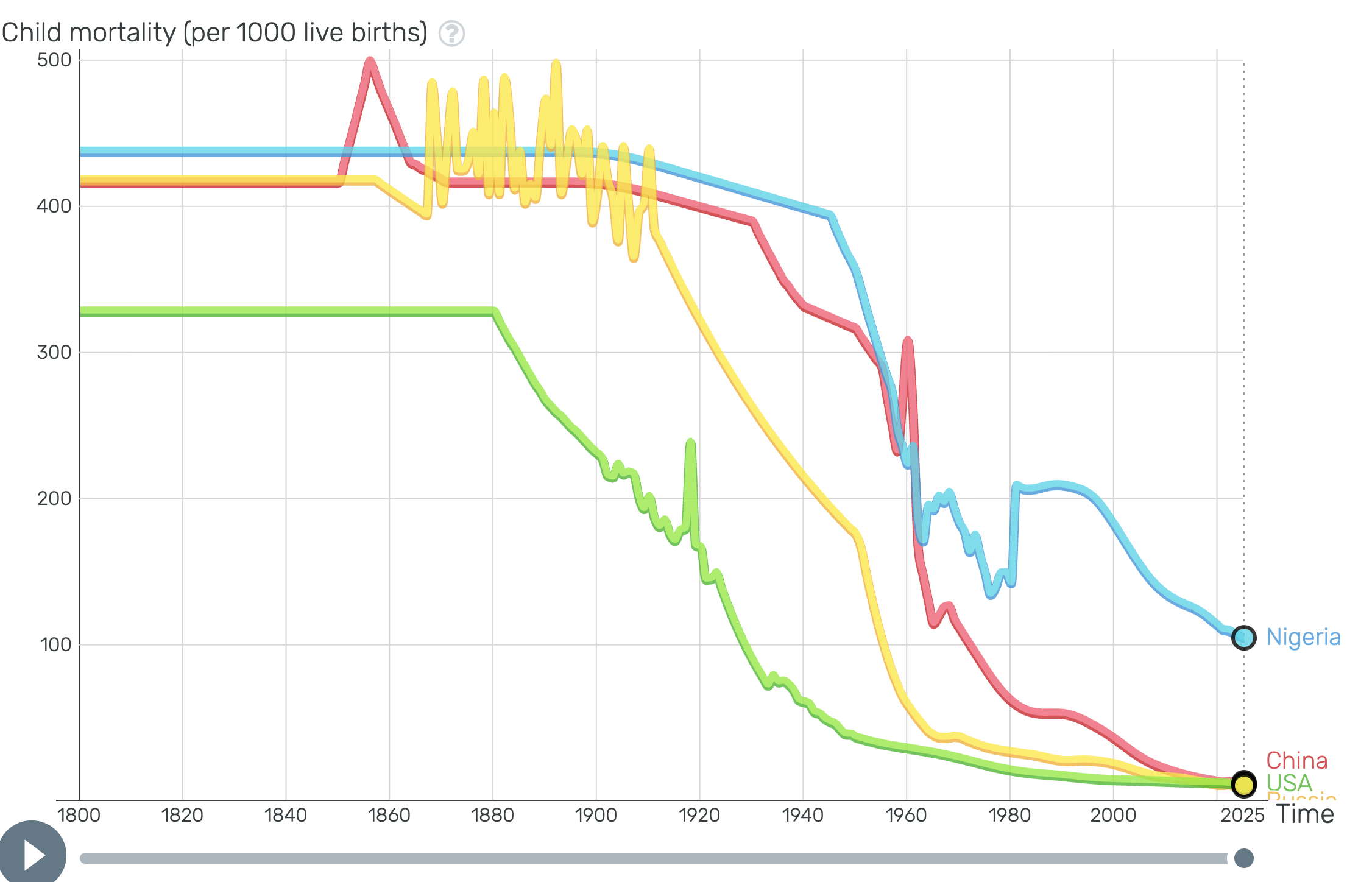
子どもの死亡率（Child Mortality per 1,000 Live Births） 1800〜2025年
2/4
先進3か国：約95〜98%削減 1,000人 10人以下（200年間で）
1800年代の現実
全4か国で出生1,000人中300〜430人が5歳未満で死亡。当時の親は子を「成人まで生き残るかわからない」前提で育てていた。
先進3か国の収束
米国・中国・ロシアは2025年にはほぼ同水準（10以下）に収束。ワクチン・抗生物質・安全な飲料水の普及が主因。
ロシアの急激な乱高下
1850〜1940年代にかけて激しい振れ幅。農奴解放・ロシア革命・内戦・第二次世界大戦が連続し、幼児死亡率が急上昇した時期が複数回ある。
ナイジェリアの現状と課題
1800年の430から2025年の約100へ大幅改善。しかし他3か国（10以下）と比べると依然10倍の水準。マラリア・栄養不足・医療アクセス不足が課題。
出典: Gapminder Child Mortality Dataset | ワクチン・抗生物質・清潔な水が死亡率低下の3大要因
Notes:
子ども死亡率スライド：20世紀最大の公衆衛生上の成功として位置づけ、各国の歴史的背景と連動して分析する。

Slide 8
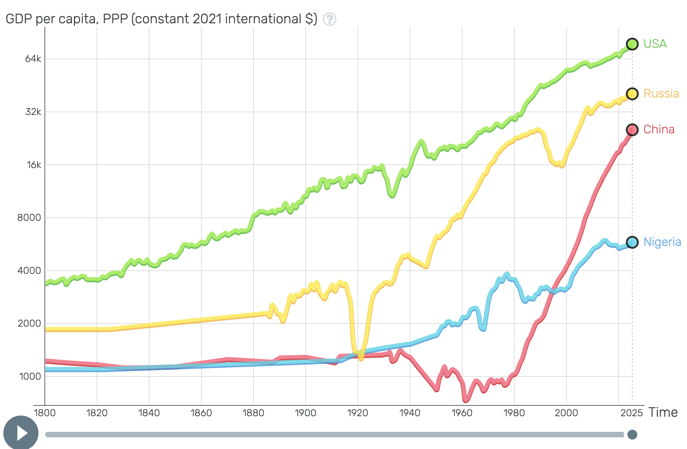
GDP per Capita（PPP, 2021年固定価格） 1800〜2025年
3/4
米国 $65,000+ 1800年（$3,500）の約18倍に成長
️ グラフの注意：対数スケール
Y軸は対数スケール（1k2k4k8k）。線形に見えても実際は指数的な成長を示す。格差の「絶対値」は視覚より大きい。
米国：産業革命から技術革命へ
1800年代から継続的成長。1930年代の世界恐慌で一時落ち込むも回復。1945年以降は技術革新・グローバル化で急成長。
ロシア：ソ連崩壊の深刻な影響
1990〜1998年に急落（旧ソ連GDP比40%以上の損失）。プーチン政権下での石油・ガス収入により回復し約35,000ドル水準へ。
中国：1978年以降の奇跡
改革開放政策後、年率平均10%近い成長を40年以上継続。2000年代に急上昇し、現在は約23,000ドル。2025年には米国を抜く可能性も議論されている。
出典: Gapminder GDP per Capita Dataset (PPP, constant 2021 international $) | Y軸は対数スケール
Notes:
GDPスライド：対数スケールの読み方を解説しつつ、各国の成長要因を歴史的背景と合わせて分析する。

Slide 9
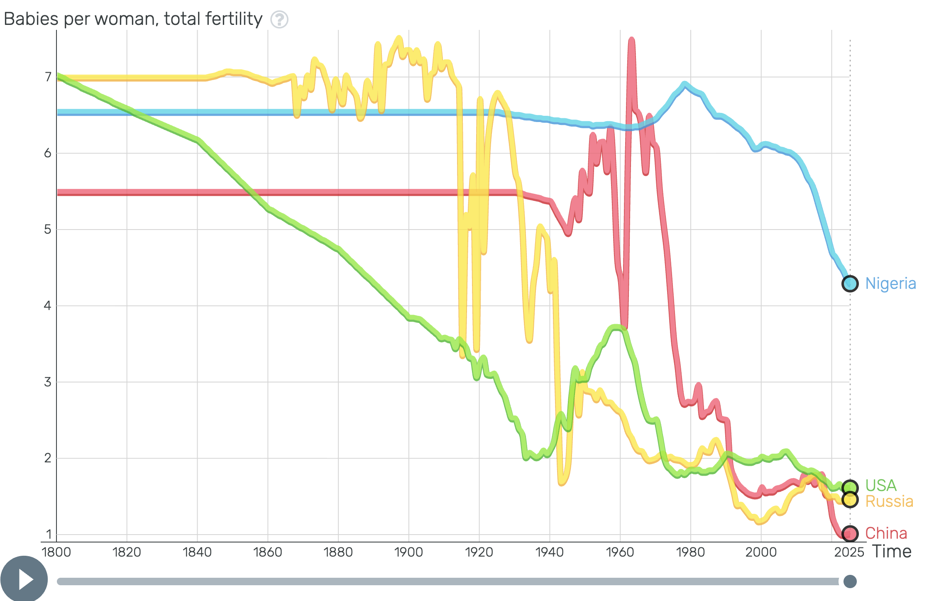
合計特殊出生率（Babies per Woman） 1800〜2025年
4/4
人口置換水準：2.1 米・中・露は既に2.1を下回っている
人口転換理論との一致
「死亡率が下がると出生率も下がる」という人口転換理論を4か国すべてが実証。子どもが「生き残る」確信が高まると、産む数が減る。
米国：ベビーブームと少子化
1800年代初頭の約7から1940年代には2.3まで低下。第二次大戦後のベビーブーム（1960年代ピーク3.7）の後、再び低下し現在約1.6。
中国：政策による強制的急落
1979年導入の一人っ子政策により急落。1960〜70年代は約6だったが1990年代には2を割り込み現在は約1.0。少子高齢化・労働力減少が深刻な課題となっている。
ナイジェリア：まだ転換途中
1800年（6.5） 2025年（約4.5）と低下傾向にあるが他3か国と比べ依然高い。教育水準向上・女性の社会進出が今後の鍵。高出生率は人口爆発リスクを内包する。
出典: Gapminder Total Fertility Rate Dataset | 人口置換水準（2.1）：人口を維持するために必要な1女性あたりの平均出生数
Notes:
出生率スライド：人口転換理論を基軸に、政策介入（中国）と自然的転換（米・露・ナイジェリア）を比較する。

Slide 10
時代別に見る225年 産業革命から現代までの4つの局面
時代
国ごとの分析に「時代」の軸を重ねると、各局面で何が改善を駆動したかが見える。技術・戦争・政策・人口構造が順に主役を交代してきた。
産業革命期
戦争・革命期
成長・グローバル化期
現代・転換期
1800〜1900／近代化の幕開け
1900〜1950／激動と停滞
1950〜2000／急速な追い上げ
2000〜2025／新たな課題
主な動き：
主な動き：
主な動き：
主な動き：
公衆衛生・上下水道の整備が始まる
スペイン風邪(1918)で寿命が急落
ワクチン・抗生物質が世界中に普及
先進国は少子高齢化フェーズへ移行
欧米で平均寿命がじわりと上昇し始める
二度の世界大戦・ロシア革命の傷跡
中国の大躍進飢饉(1959-61)からの回復
中露は人口減少、ナイジェリアは急増
多くの国は寿命30歳・高死亡率のまま
中国・ロシアで死亡率が激しく乱高下
改革開放(1978)で途上国が急成長
健康格差は縮小も発展ラグは残存
※この時代のデータは推定値が多い
グラフに「鋭い谷」として刻まれる時代
死亡率が激減し寿命が先進国に収束
次の主役は「人口構造の変化」
同じ225年でも、改善を駆動した要因は時代ごとに異なる。技術・戦争・政策・人口構造が順に主役を交代してきた点に歴史的文脈が見える。

Slide 11
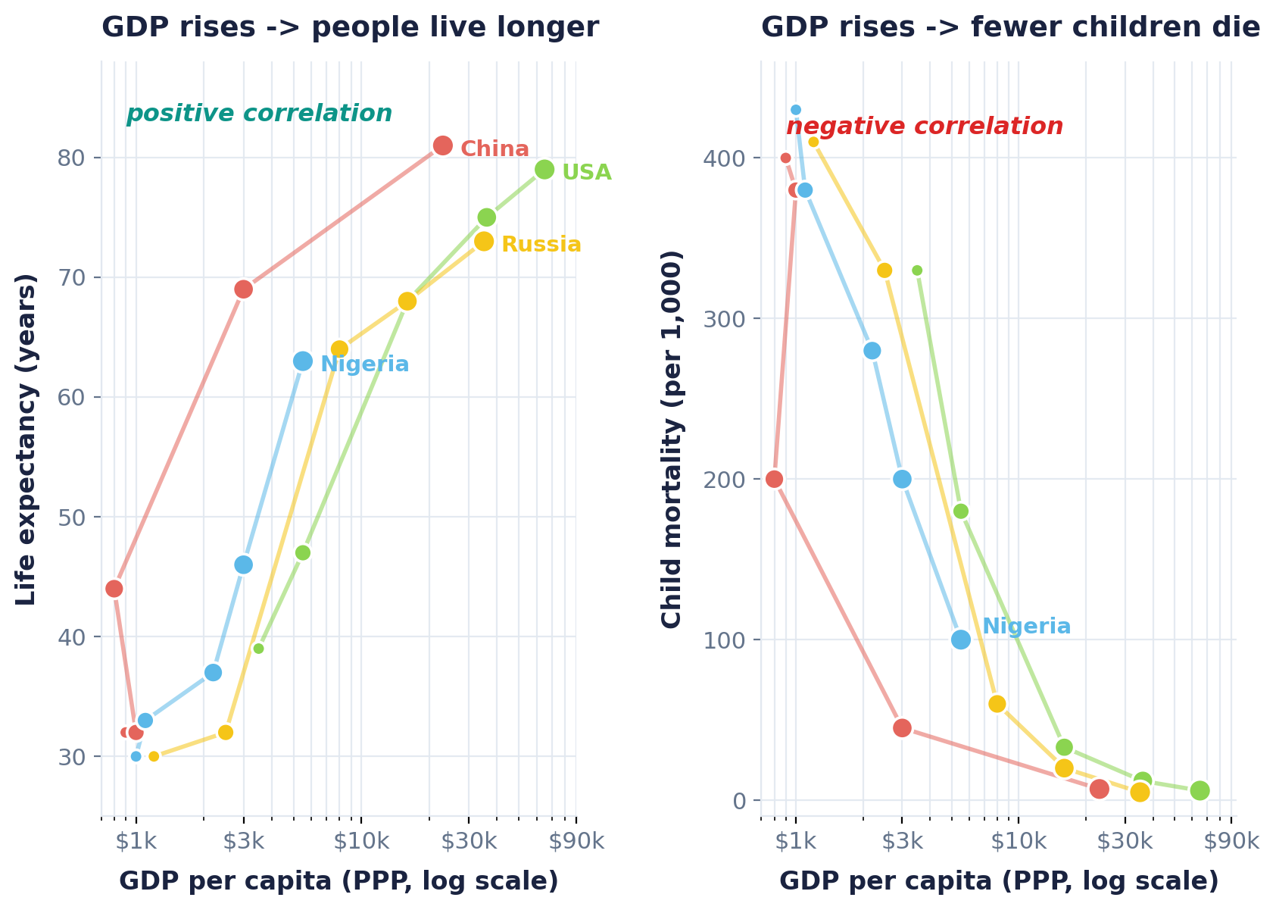
指標間の相関分析 経済成長と健康指標の関係
相関
なぜ相関を見るのか
4指標を別々に見るだけでは関係が見えない。2つの指標を散布図に重ねると、経済と健康が連動する構造が一目で分かる。
GDP↑ → 平均寿命↑（正の相関）
横軸の所得が増えるほど縦軸の寿命が延びる。4か国すべてが左下から右上へ移動し、経済発展が健康を底上げする関係が明確に表れる。
GDP↑ → 子ども死亡率↓（負の相関）
所得が増えるほど死亡率は急減する。特に低所得帯での改善幅が大きく、わずかな経済成長が多くの子どもの命を救うことを示している。
相関 ≠ 因果に注意
GDPと健康の連動は強いが、医療制度・教育・公衆衛生という媒介要因が両者を同時に押し上げている。経済成長だけが原因ではない。
外れ値が語るもの
中国は所得の割に寿命が高く、ロシアは所得の割に低い。お金以外に政策や社会体制が効くことを、回帰線から外れた点が物語る。
出典: Gapminder Dataset | バブルの大きさ＝年代（小=1800 → 大=2025）。横軸は対数スケールのGDP per capita（PPP）

Slide 12
統合分析 4指標が示す共通パターンと構造的格差
分析
共通パターン 人口転換の普遍性
共通パターン 経済成長と健康指標の相関
4か国すべてで「高死亡率・高出生率」から「低死亡率・低出生率」への転換が確認された。時期・速度は異なるが方向は同じ。この転換は経済発展・教育普及・医療充実と強く連動している。
GDPが上昇した時期と平均寿命の延伸・子ども死亡率の低下は強く連動している。逆に経済的ショック（ソ連崩壊・大躍進）はすべての健康指標に即座に悪影響を与えた。
歴史的ショックの可視化
格差の縮小と残存
データサイエンスの示唆
戦争・飢饉・政変がすべての指標に「鋭い谷」として現れる。中国1960年・ロシア1990年・スペイン風邪1918年など。データは歴史の証人でもある。
絶対値の格差は縮小したが、ナイジェリアと他3か国との間には依然20〜30年分の「発展ラグ」がある。普遍的改善の中にも構造的不平等が残る。
複数指標を長期・多国間で比較することで初めて見えてくる構造がある。単一指標・短期視点・一国比較では本質を見誤る危険がある。
出典: Gapminder Foundation gapminder.org | 分析手法：時系列比較・国際比較・歴史的イベント対照分析
Notes:
統合分析スライド：4指標に共通するパターンと残存する格差を整理する。データサイエンス的な示唆も加える。

Slide 13
ナイジェリア深掘り なぜアフリカだけ改善が遅れたのか
深掘り
"
植民地化と独立後の混乱
1960年の独立後も内戦（ビアフラ戦争）や政情不安が続き、医療・教育インフラの整備が遅れた。出発点そのものが不利だった。
数字は確かに改善している。
だが先進国に追いつくには
まだ世代単位の時間を要する。
感染症の重い負担
マラリア・HIV・栄養失調など熱帯感染症の負荷が大きい。子どもの死因の多くが、予防・治療が可能な病気のまま残されている。
子どもの死亡率は他3か国の約10倍（2025年）
石油依存の歪な経済
発展ラグ（Development Lag）
GDPは石油輸出に偏り、富が保健・教育へ十分に回らない。資源は潤すが人的資本への再投資が進みにくい「資源の罠」に陥りやすい。
ナイジェリアの2025年の水準は
約30年分の遅れ
先進国が半世紀前に通過した地点に
ほぼ相当する。
人口爆発と若年人口構造
高い出生率（約4.5）で人口が急増。1人あたりの医療・教育資源が薄まり、改善のスピードを人口増加が打ち消してしまう。
出典: Gapminder Dataset | アフリカの遅れは能力差ではなく、歴史的経緯・感染症環境・経済構造が重なった構造的要因による。

Slide 14
今後の予測と課題 データが示す将来リスク
予測
中国：超高速の少子高齢化
ナイジェリア：人口爆発リスク
一人っ子政策の反動で出生率は約1.0まで低下。生産年齢人口が縮小し、「豊かになる前に老いる（未富先老）」リスクに直面。2025年前後から人口減少局面に入る。
出生率4.5超で人口は急増し、2050年には世界3位の人口大国になる予測。雇用・食料・医療が追いつかなければ、貧困と社会不安の火種となりうる。
ロシア：人口減少と頭脳流出
先進国：高齢化と格差拡大
世界共通：人口構造の転換
低出生率・高い男性死亡率・移民流出が重なり人口は縮小傾向。資源依存経済と相まって、労働力と経済規模の長期的な縮小が懸念される。
米国などで寿命は頭打ち気味。平均値の裏で健康・所得格差が広がり、社会保障費の膨張と世代間の負担配分が深刻な政治課題となる。
20世紀の課題が「高死亡率」だったのに対し、21世紀の課題は「人口構造の歪み」。少子高齢化と偏在する人口爆発に同時に向き合う必要がある。
出典: Gapminder / UN World Population Prospects | 予測には不確実性が伴い、政策・技術・移民の動向によって将来の軌道は変わりうる。

Slide 15
データの限界と解釈上の注意 数字を鵜呑みにしないために
限界
1800年代は推定値が多い
途上国の統計精度に注意
古い時代の人口・寿命データは戸籍や統計制度が未整備で、後世の推計に依存する。初期の数値は「傾向」として読み、精密な単年比較には用いない。
ナイジェリアなど一部の国は出生・死亡登録の網羅率が低い。直近データでも推計の幅が大きく、改善度を過大・過小に評価する恐れがある。
平均値は格差を隠す
相関は因果ではない
PPP換算と対数スケール
平均寿命やGDPは国全体の代表値にすぎず、国内の地域差・所得階層差・男女差を覆い隠す。「平均が改善＝全員が改善」ではない点に注意。
GDPと健康が連動していても、一方が他方を生むとは限らない。教育・制度など第三の要因が両者を同時に動かしている可能性を常に考慮する。
GDPは購買力平価(PPP)で調整され、グラフは対数スケールで描かれる。見た目の差は実際の絶対差より小さく見えるため、前提の読み違いに注意。
出典: Gapminder Foundation | データは強力だが万能ではない。限界を理解した上で「傾向を読む」ことが、誠実なデータ分析の基本姿勢。

Slide 16
結論
世界は長期的に
「良くなっている」
01
平均寿命：全4か国で1800年代の30年前後から2025年には63〜81歳へ。公衆衛生・医療・栄養改善が225年で人類の寿命を2倍以上にした。
02
子ども死亡率：先進3か国で95〜98%削減達成。「子どもは生き残らない」時代から「ほぼ全員が生き残る」時代へ。人類史上最大の成果の一つ。
03
GDP per capita：中国の改革開放・米国の技術革新など成長要因は各国様々だが、全体として生活水準は向上。ただし絶対格差は依然大きい。
04
出生率：人口転換理論通り、経済発展と連動して低下。ナイジェリアは転換途中だが低下傾向にある。データは「向かうべき方向」を示している。
「ニュースが世界を悲観的に見せても、データは着実な進歩を示している。重要なのは感覚ではなく数字を見る習慣だ。」 Hans Rosling
Notes:
結論スライド：4指標すべてで長期的な改善が確認されたことを強調し、データリテラシーの重要性で締める。

